Slide 1
全国高职高专院校思政课集体备课专委会
思想道德与法治
第二章 追求远大理想 坚定崇高信念

Slide 2
目 录
一
理想信念的内涵及重要性
二
坚定信仰信念信心
三
在实现中国梦的实践中放飞青春梦想

Slide 3
第一节
理想信念的内涵及重要性

Slide 4
课程导入
“这些千千万万青年人的经久不衰的热情，始终如一的希望，令人惊诧的革命乐观情绪，像一把火焰，贯穿着这一切，他们无论在人力面前，或者在大自然面前，上帝面前，死亡面前，都绝不承认失败。”
问题链：
“始终如一的希望”是指什么？
“都绝不承认失败”的原因是什么？

Slide 5
课程导入
长征胜利启示我们：心中有信仰，脚下有力量；没有牢不可破的理想信念，没有崇高理想信念的有力支撑，要取得长征胜利是不可想象的。
——习近平
心有所信，方能行远。面向未来，走好新时代的长征路，我们更需要坚定理想信念、矢志拼搏奋斗。
——习近平
有信念、有梦想、有奋斗、有奉献的人生，才是有意义的人生。
——习近平

Slide 6
一、什么是理想信念
（一）理想的内涵与特征
问题链：
理想与目标是什么关系？
空想、幻想与理想有何区别？

Slide 7
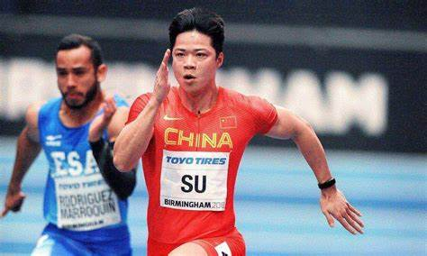
一、什么是理想信念
（一）理想的内涵与特征
1.内涵
理想是人们在实践中形成的，有实现可能性的，对未来社会和自身发展目标的向往与追求，是人们的世界观、人生观和价值观在奋斗目标上的集中反映。

Slide 8
一、什么是理想信念
（一）理想的内涵与特征
2.类型
从层次上分：崇高理想、一般理想
从时序上分：长远理想、近期理想
从对象上分：个人理想、社会理想
从内容上分：生活理想、职业理想、道德理想、政治理想

Slide 9
一、什么是理想信念
（一）理想的内涵与特征
3.特征
时代性
实践性
超越性
饥饿的年代，理想是 ？；
温饱的年代，理想是 ？；
离乱的年代，理想是 ？；
安定的年代，理想是 ？。

Slide 10
一、什么是理想信念
（一）理想的内涵与特征
3.特征
时代性
实践性
超越性

Slide 11
一、什么是理想信念
（二）信念的内涵与特征
问题链：
知道图中攀登者的故事吗？
你认为“攀登”成功最重要的因素是什么？

Slide 12
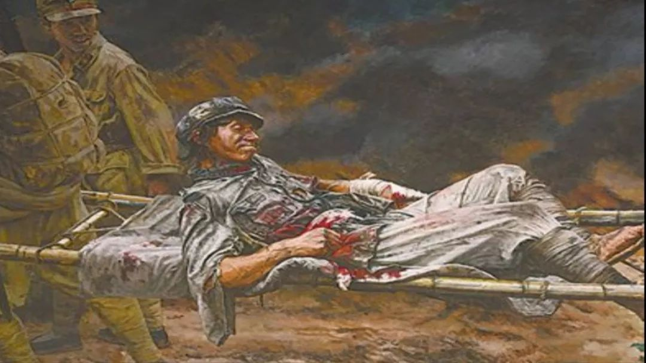
一、什么是理想信念
（二）信念的内涵与特征
1.内涵
信念是人们在一定的认识基础上确立的对某种思想或事物坚信不疑并身体力行的精神状态。

